Slide 1

арифметические операции

Slide 2
Арифметические операции
Унарные операции:
++ (инкремент)
-- (декремент)
Бинарные операции:
вычитание («-»)
сложение («+»)
умножение («*»)
деление («/»)
остаток от деления («%»)
int a = 10;
int b = 7;
int c = a + b; // 17
int d = 4 – a; // -6
int k = b * 5; // 35
int i = a / b; // 1
double k = 10.0 / 4; // 2.5
int j = a % b; // 3
Тернарные
Префиксные
операции:
int a = 8;
int prefI = ++a; //9
int prefD = --a; //8
Постфиксные
операции:
int a = 8;
int postI = a++; //8
int postD = a--; //9

Slide 3
Приоритет операций
+ (сложение),
- (вычитание)
3 ступенька
* (умножение),
/ (деление),
% (остаток от деления)
2 ступенька
++ (инкремент),
-- (декремент)
1 ступенька

Slide 4
Приоритет операций
int a = 8;
int b = 7;
int c = a + 5 * ++b;
System.out.println(c);// 48
int d = (a + 5) * ++b;
System.out.println(d);// 104

Slide 5
Операции с присваиванием
Сложение:
int a = a + 1; int a += 1;
Деление:
int a = a \ 2; int a \= 2;
Остаток от деления:
int a = a % 2; int a %= 2;

Slide 6
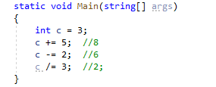
Операции с присваиванием
Пример кода:

Slide 7
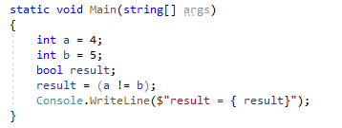
Операции сравнения
Пример кода:
>= больше или равно
> строго больше
<= меньше или равно
< строго меньше
== равно
!= не равно

Slide 8
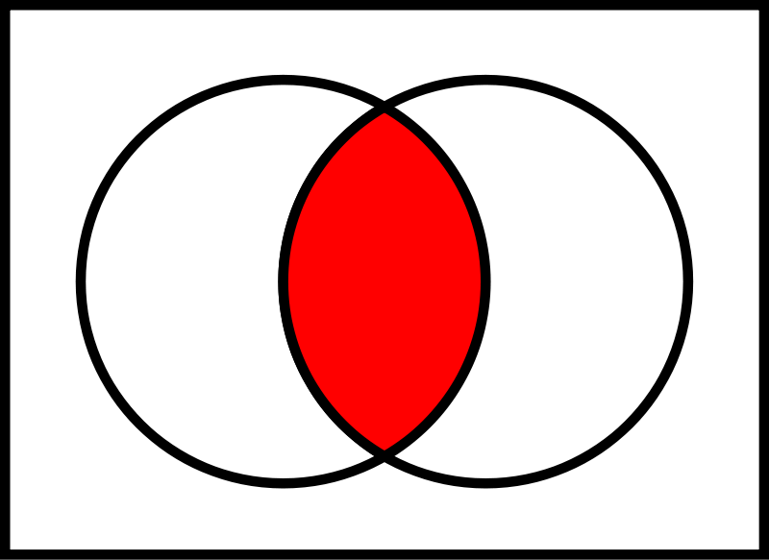
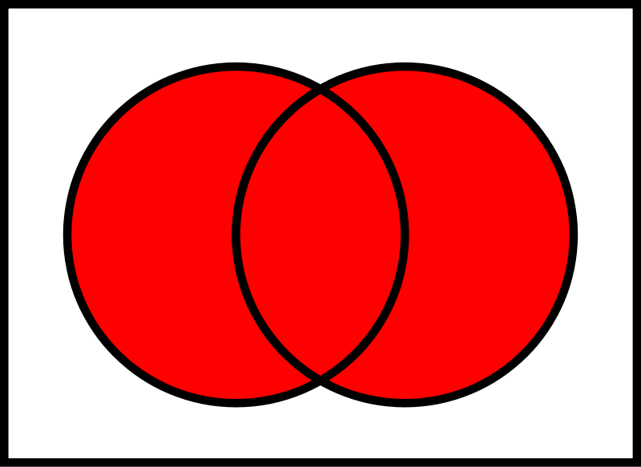

Логические операции
- «&&» - И (конъюнкция или логическое умножение)
Результат true, если оба операнда true, в остальных случаях — false
- «||» - ИЛИ (дизъюнкция или логическое сложение)
Результат false, если оба операнда false, в остальных случаях — true
- «!» НЕ (отрицание)
Унарная операция. Если операнд true, то результат — false, и наоборот

Slide 9
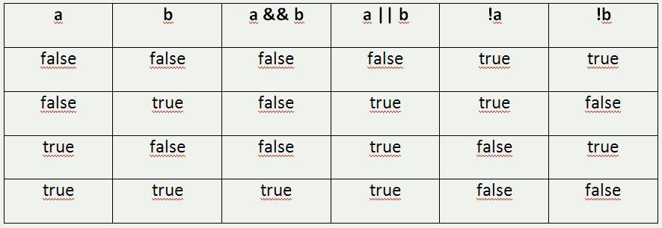
Логические операции
Таблица истинности логических операторов

Slide 10
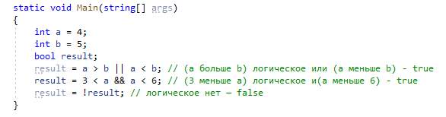
Логические операции
Пример кода:

Slide 11
Приоритет операций
|| ЛОГИЧЕСКОЕ ИЛИ
3 ступенька
&& ЛОГИЧЕСКОЕ И
2 ступенька
! НЕ РАВНО
1 ступенька

Slide 12
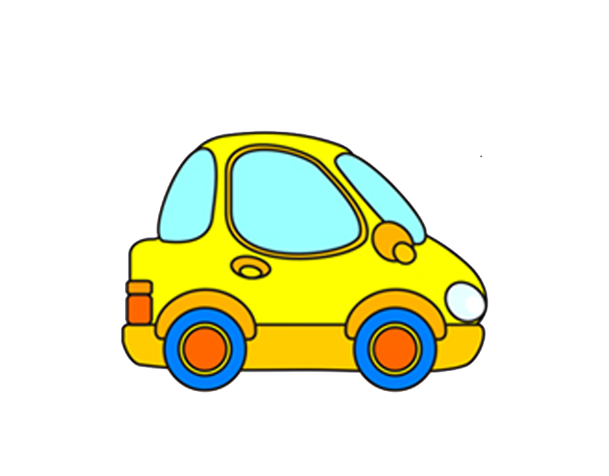


Условия
Если столкновение с кактусом
Если столкновение с камнем
Уменьшаем здоровье
Игра закончена

Slide 13
Условия
if(collision.gameObject.CompareTag("Cactus")){
health = health – 10;
}
if(collision.gameObject.CompareTag(“Stoun")){
health = 0;
}

Slide 14
Звуки
Play on Awake – воспроизводить звук при запуске игры
Loop – повторять звук постоянно
Volume – громкость звука

Slide 15
Повороты
Компонент Sprite Renderer
Flip – поворот спрайта относительно оси
Компонент Ridgidbody2D
Constraints-> Freeze Rotation Z – поворот тела относительно оси Z

Slide 16
Поиск другого объекта
GameObject g = GameObject.Find("ground_grass");
if (g != null)
{
g.GetComponent<AudioSource>().Stop();
}

Slide 17


Условия
Воспроизвести звук столкновения с кактусом
Воспроизвести звук столкновения с травой
Остановить звук машины
Воспроизвести звук машины
Остановить звук столкновения с травой

